Slide 1
Қарағанды қаласы
№ 36 жалпы білім беретін орта мектеп
Заркеева Думан Нүркешқызы
қазақ тілі мен әдебиеті пәні мұғалімі
Сыныбы: 11 «А»
Пәні: қазақ әдебиеті

Slide 2
Сабақтың тақырыбы:
Сұлтанмахмұт Торайғыровтың
«Қамар сұлу» романы

Slide 3
Сабақтың мақсаты:
Білімділік: оқушыларға романның негізгі оқиға желісін меңгерте отырып, тақырыбын ашуға, ақынның негізгі айтайын деген ойын аңғартуға мүмкіндік туғызу.
Дамытушылық: ғылыми бағыттағы ізденіс жұмыстары арқылы өз беттерімен ізденуге, өзіндік ой-пікірлерін еркін жеткізуге дағдыландыру, шығармашылық қабілеттерін шыңдау.
Тәрбиелік: романды талдау арқылы әдет-ғұрыптарды сақтауға, ұлттық салт-дәстүрлерімізді биік ұстауға, тәрбиелі ұл-қыздар болып өсулеріне ықпал жасау.

Slide 4
Үй тапсырмасы
С.Торайғыров өмірі мен шығармашылығы туралы оқушылардың ізденулері
Қарастырған мәселелер:
1. І топ «Ізденіс жолында» (С.Торайғыров өмір жолына қысқаша шолу)
2. ІІ топ «Асқақ арманды ақын» (шығармалары жайында)
3. ІІІ топ «Арулар тырнақтының уысында» (әйел теңсіздігіне жазған шығармалары)

Slide 5


Notes:
5

Slide 6
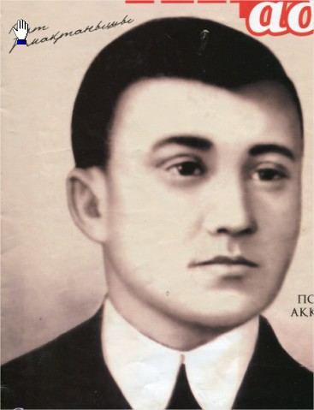


Slide 7
Арғын
Айдабол
Төлебай
Едіге
Торайғыр
Шоқпыт(Әбубәкір)
Сұлтанмахмұт

Slide 8
...Әкемнен әліпбиді үйде оқыдым,
Үйреніп намаз, сабақ, жат тоқыдым
Әлі молда алдында дәл екі жыл
Әр түрлі ескі кітапты бір шоқыдым.
Тортайдан екі жылдай сабақ алдым,
Ол байғұс аяған жоқ қолда барын.
Ғылымның орны бас пен көкіректе
Бүйір шығып, қампия тоймас қарын.
Мұқаннан екінші жыл сабақ алам
Ұйықтасам да, көңілім оқуға алаң.
Лепес қып өзі бастап, «ақын бол» деп,
Дұғасын ықыласпен берді маған...
С.Торайғыровтың тұңғыш өлеңі «Секілді өмір қысқа, жарты тұтам», 1907 ж.

Slide 9
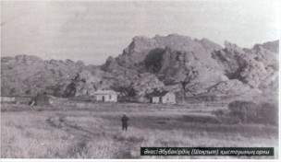
Әкесі Әбубәкірдің (Шоқпыт) қыстауының орны

Slide 10
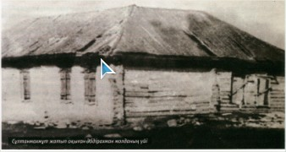
Сұлтанмахмұт жатып оқыған Әбдірахман молданың үйі

Slide 11
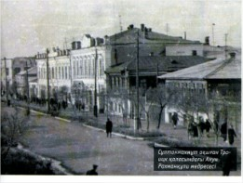
Сұлтанмахмұт оқыған Троицк қаласындағы
Ахун Рахманқұли медресесі

Slide 12
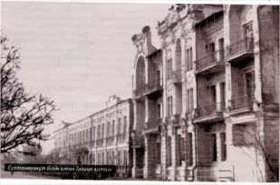
Сұлтанмахмұт білім алған Троицк қаласы

Slide 13
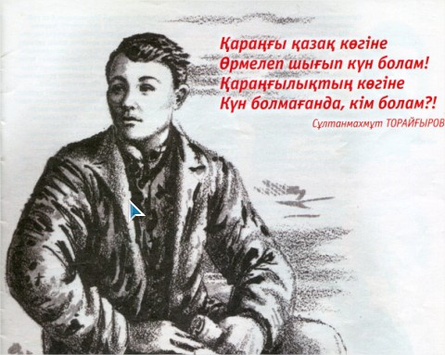

Slide 14
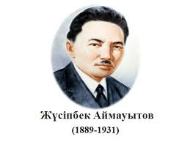
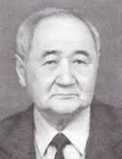
Сұлтанмахмұт жас ақындардың ішіндегі бір күшті ақын еді. Тірі жүрсе өзі айтқандай қараңғы қазақ көгіне өрмелеп күн болғандай, от – жалындай зулаған болат қайрат, құрыш жігердің кекті жүректің ақыны еді...
...Сұлтанмахмұт өмірінің жан өзегін бала жасынан «дертті» еткен жүрек шері – халық шері. Сұлтанмахмұт – сол шерді халық жүрегінен қалай арылту жолына – күреске басын тіккен, өмірін қиған әділет күрескері – ар перзенті, ақ арманның қияпат қияншыл жас сұңқары, бүгінін де, алдын да көре білген қыран.
Дихан Әбілев
(1907-2003)

Slide 15
Асқақ арманды ақын
Жасамаймын еңбектің,
Жемісін көзбен көрем деп.
Жасаймын бір қолғабыс,
Кейінгіге берем деп.

Slide 16
Сұлтанмахмұт Торайғыров –кемеңгерше болжайтын, Ер Түрік атынан сөйлейтін, ұлттық сезімі, ойы, қөзқарасы бөлекше,ақындық тегеуріні, серпіні ерен, өршіл рухты, от екпінді, қиялы шалқыған, жарқын келешекті, тәуелсіздікті көксеген Алаштың ардақты ақыны.
Серік Негимов

Slide 17
С.Торайғыровтың шығармалары: 140 өлең, 4 поэма, 4 көркем проза, 2 драмалық шығарма, 5 публицистикалық туынды, 30-ға тарта өлеңі әнге айналған.

Slide 18
С.Торайғыров
поэзиясы
Саяси лирикасы
Көңіл күй лирикасы
прозасы
Публицистикалық шығармалары
Табиғат лирикасы
1. «Зарландым
2. «Ауырмай есімнен жаңылғаным
3. Өлең мен айтушылары»
4. «Социализм»
Махаббат лирикасы

Slide 19
Шындықтың ауылын іздеп түстім жолға,
Разымын не көрсем де осы жолда.
Шаршармын, адасармын, шалдығармын,
Бірақ бір табамын деп, көңілім сонда.

Slide 20
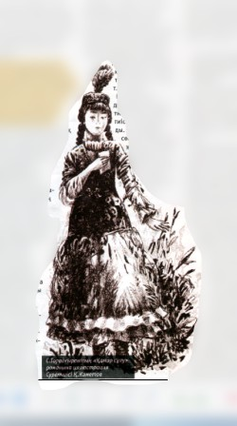
Арулар тырнақтының уысында

Slide 21
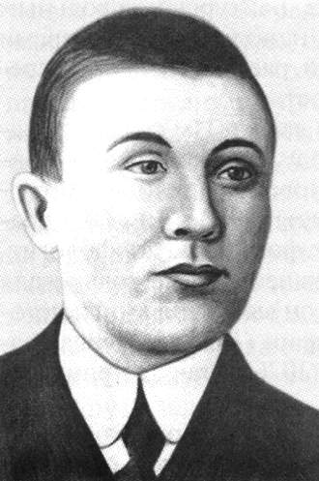
Бұрынғы қазақ әйелдерінің қорлықтағы хал жайы озат ойшылдардың Ы.Алтынсарин, Ш.Уәлиханов, А.Құнанбаев сияқты ағартушылардың ашу-ызасын тудырып, қатты тебірентетін. Қызды мал есебінде сату сияқты сұмдық құбылыс С.Торайғыровтың да жүрегін жаншытатын мәселелердің бірі еді.

Slide 22
Сұлтанмахмұт Торайғыровтың әйел теңсіздігі жайында жазған шығармалары:
«Неке қияр»
«Әйел»
«Жарлау»
«Таңқы мұрын, быртиған, қара бұжыр»
«Қайқы құйрық, шұбар қыз, істік мұрын»
«Ауырмай есімнен жаңылғаным»
«Жазықсыз тамған қан»
«Кім жазықты?»
«Қамар сұлу»

Slide 23
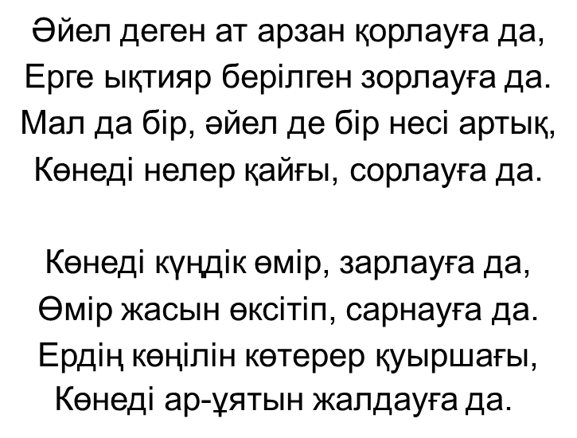

Slide 24
«Ауырмай есімнен жаңылғаным» әңгімесінде жарынан айырылған жесірді ата жолымен саңырау Жүсіп деген шалға қосылғандығы туралы айтылса, ал «Жазықсыз тамған қан» шығармасында қалың мал, байлыққа адам сатып алу, еркінен тыс өзіне меншіктеу мәселесі сөз болады. Автор осы арқылы бұрынғы салтқа көнгісі келмеген, азаттық іздеп, өз бақытын тапқысы келген ғашықтар туралы айтқысы келген.

Slide 25
Күн туар бұл теңсіздік болмауға да,
Әйел түспес айла мен торлауға да.
Ер, әйелдің салмағы бірдей болып,
Күн жетер оларды да қолдауға да.
С.Торайғыров

Slide 26
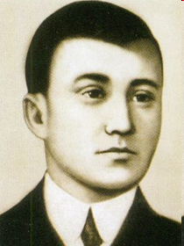
Сұлтанмахмұт Торайғыров
Сабақ айдары:
Ақын елінің тілі ғой,
Адал туған ұлы ғой,
Бүлк-бүлк еткен жаны ғой,
Жаны жеген ары ғой,
Айта алмай жүрген зары ғой.
Жаннан, ардан безбесе,
Ақынын қандай ел қастерлемесін. Жүсіпбек Аймауытов
Қазақ поэзиясының аққан жұлдызы

Slide 27
Сабақтың тақырыбы:
Сұлтанмахмұт Торайғыровтың
«Қамар сұлу» романы

Slide 28
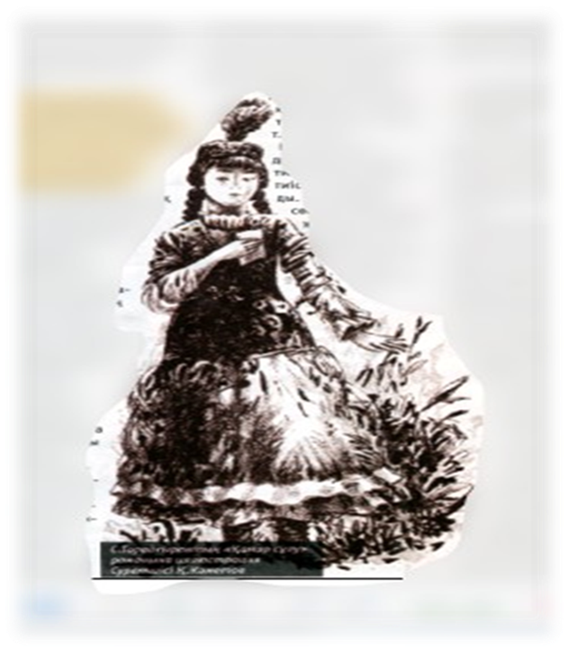
Үнтаспадан «Қамар сұлу» романының басталуы мәнерлеп оқылады.

Slide 29

Қамардың портретін жасайтын, қыз сұлулығын суреттейтін айшықты сөздерді іздестіру

Slide 30
Кейіпкерлердің болмысы, мінез-бітімі, бойындағы түрлі қасиеттерін тауып, көркем бейнені даралау (топтық жұмыс)
Қамар
Ахмет
Жорға Нұрым

Slide 31
Әділдік, шындық, адамгершілік бағытты көксеген жаңашылдар | Ескі салтты ту еткен зорлық-зомбылық иелері

Slide 32
«Қамар сұлу» романын 6 бағытта модельдеу

Slide 33
«Қамар сұлу» романы негізінде орындалатын оқушылардың ізденіс тапсырмалары

Slide 34
І топ
1. Қамар сұлу романының тақырыбы мен идеялық мазмұны
2. Бейнелі сөздерді табу

Slide 35
ІІ топ
1. Шығарма құрылысы
2. Монолог

Slide 36
ІІІ топ
1. Салт-дәстүр
2. Мақал-мәтел, басқа тілден енген сөздер

Slide 37
Тапсырма
Өткен тақырыптас шығармалардың басты кейіпкерлерін (М.Дулатов «Бақытсыз Жамал», С.Торайғыров «Қамар сұлу») Венн диаграммасы арқылы салыстыру
Жамал | Ұқсастығы | Қамар

Slide 38
Тапсырма. «Қамар сұлу» романын оқу барысында байқалған психологиялық сезімдерін топтастырып жазу

Slide 39
Кестемен жұмыс
Психологиялық сезім | Психологиялық сезімнің туу себептері

Slide 40
Проблемалық сұрақтар
а) «Қамар сұлу» романындағы салт-дәстүр қазіргі таңда сақталған ба?
ә) Романда кездесетін қарама-қайшылықтар осы өмірде кездесе ме?
б) Романдағы әйел дәрменсіздігі, құқықсыздығы сендерді қандай ойға жетеледі?
в) Қазіргі қазақ әйелі кім, қандай?

Slide 42
Сабақты қорытындылау
«Ақиық ақын мәңгілік!» ойтолғау

Slide 43
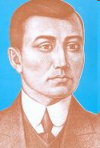
Қараңғы қазақ көгіне күн болам деп ұмтылған,
Қараңғылықтың өтінен жарып шыққан бұлтынан.
Жіптей қысқа ғұмырда елім деп өткен еңіреп,
Жүрегінде ұрпақтың сақталады нұр тұлғаң.

Slide 44
Үйге тапсырма:
Дихан Әбілевтің «Сұлтанмахмұт» трилогиясын оқу

